Slide 1
Modelagem e Simulação Dimensionamento e Análise de Resultados - Parte II
Prof. Dr. Carlos Giovanni N. Carvalho
cgnc@ctu.uespi.br

Slide 2
Aula Anterior
Dimensionamento e análise dos resultados
Introdução
Tipos de regimes
Transitório e permanente
Tipos de simulação
Terminal e não terminal
Medidas de desempenho
Replicação e rodada

Slide 3
Agenda
Dimensionamento e análise dos resultados (continuação)
Precisão
Análise dos dados de saída
Sistemas terminais
Sistemas não terminais
Comparar resultados
Alternativas

Slide 4
Precisão
Cada rodada do modelo deve ser entendida como um novo experimento
Qual a média ideal que devemos confiar?
Confiança estatística
Intervalo de confiança
Intervalo de valores que contém a média da população, com uma certa probabilidade
Quanto maior a probabilidade, maior a confiança estatística de que a média encontra-se nesse intervalo

Slide 5

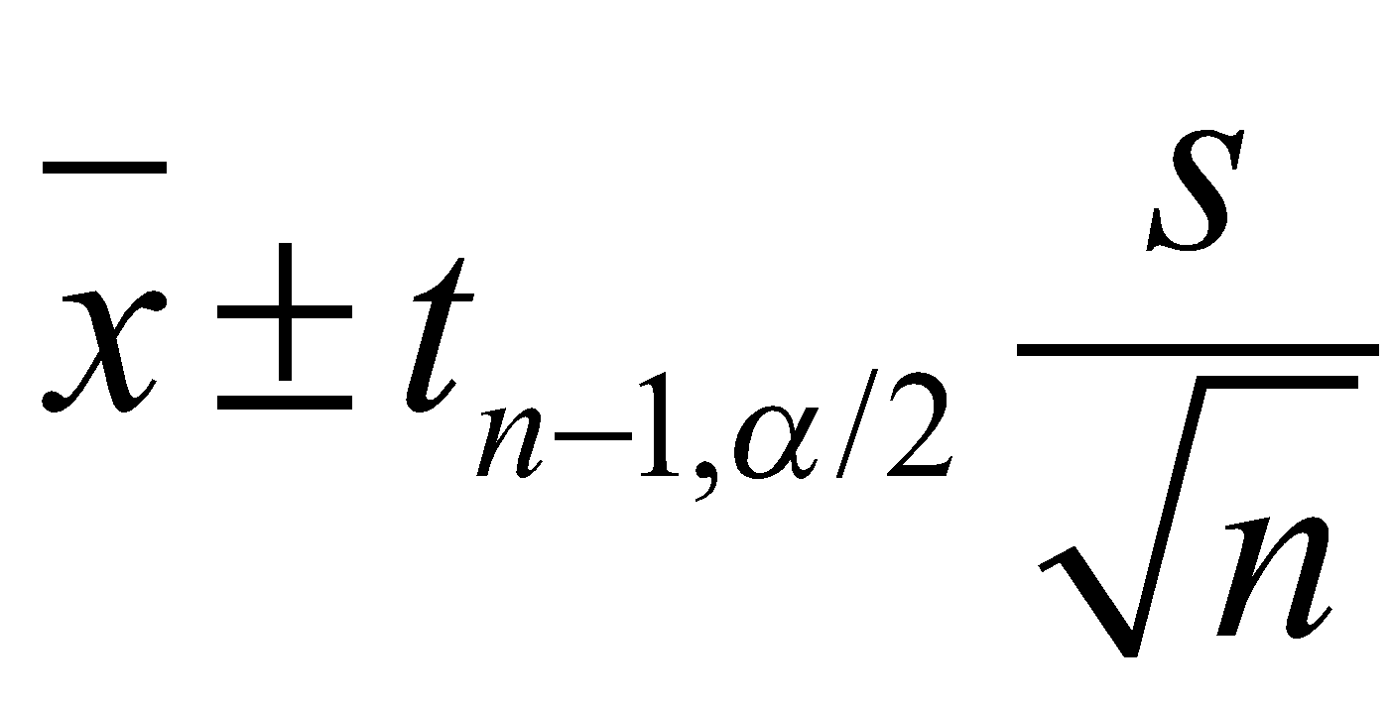
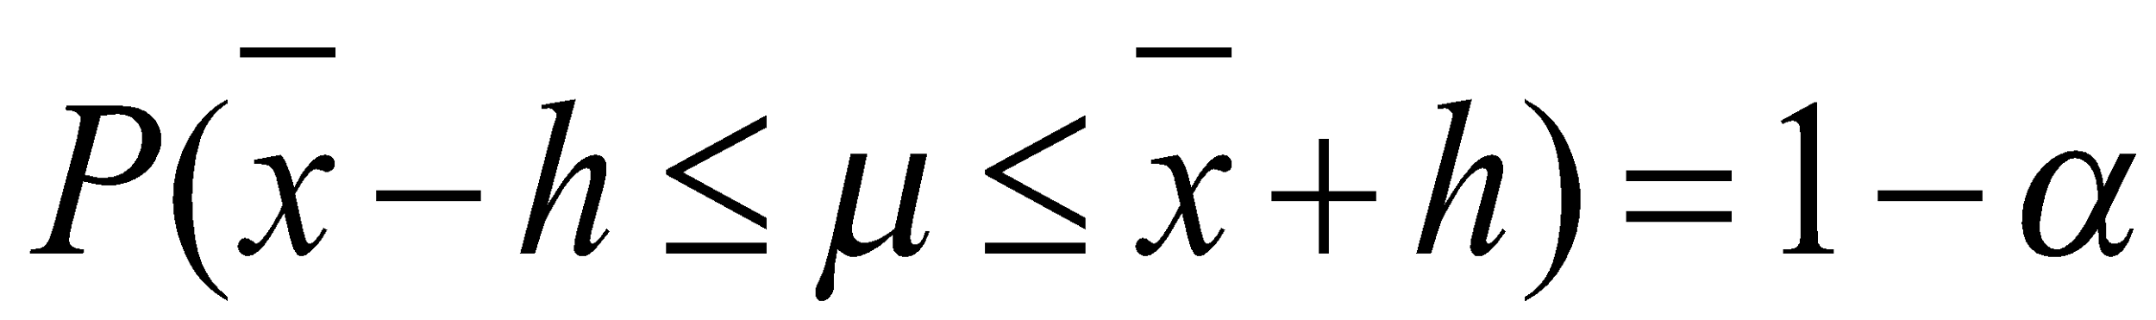

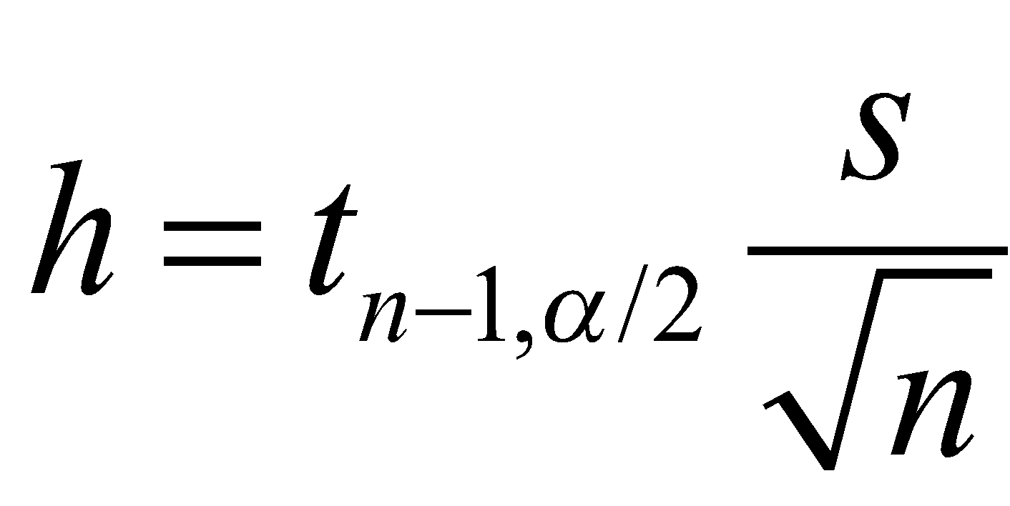
Precisão
Precisão
Tamanho do intervalo
Intervalo de confiança
ou
onde:
é a média da amostra;
é a metade do tamanho do intervalo de confiança (precisão)

Slide 6
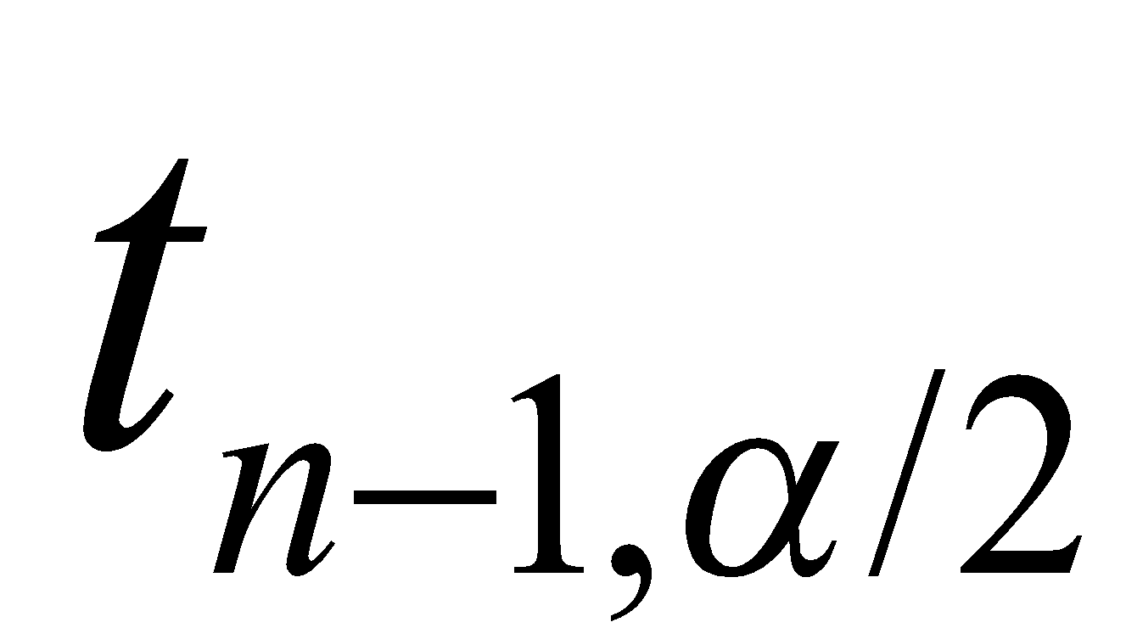
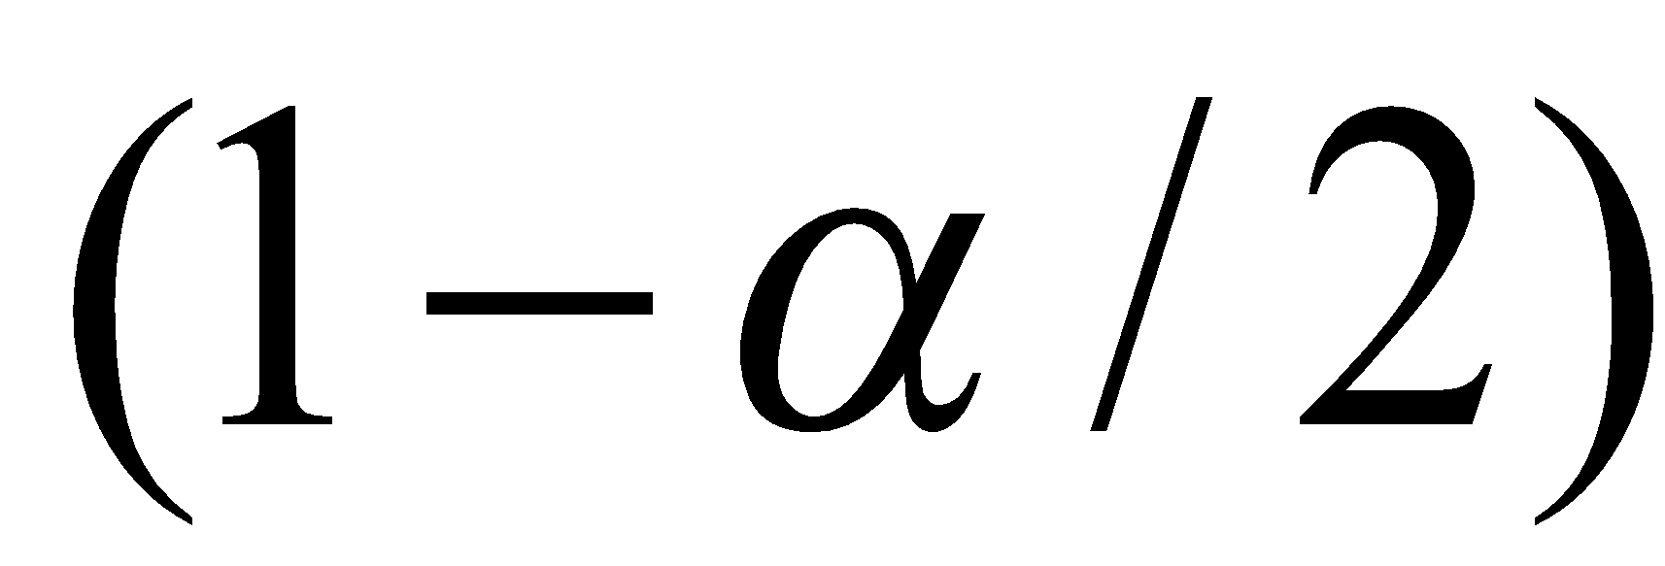
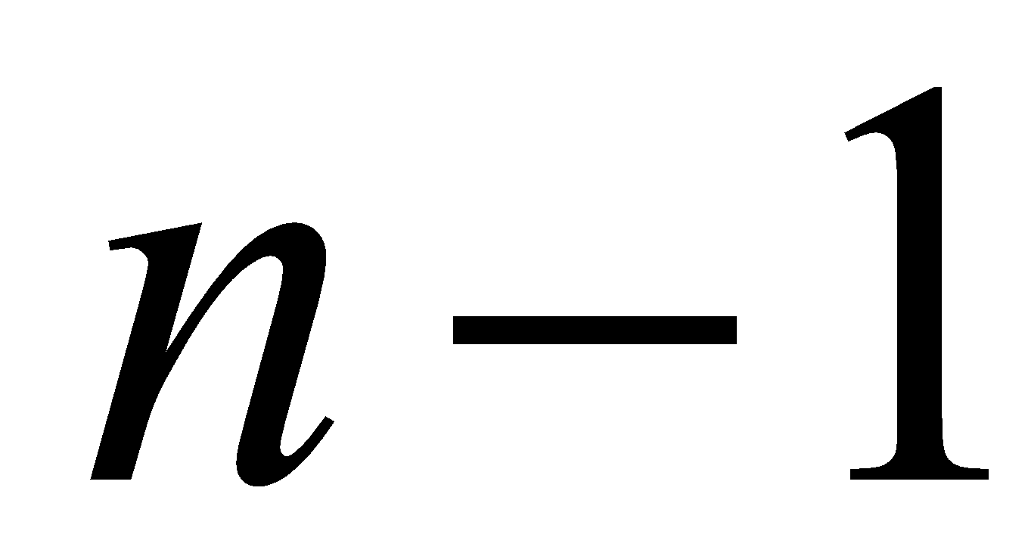


Precisão
é o percentil da distribuição t de Student com graus de liberdade
é o desvio-padrão da amostra
é o número de dados da amostra

Slide 7
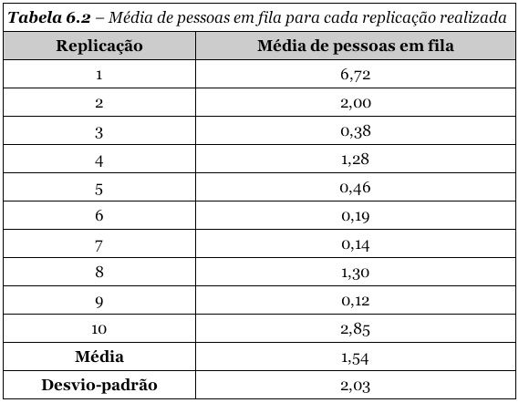
Precisão
Exemplo

Slide 8
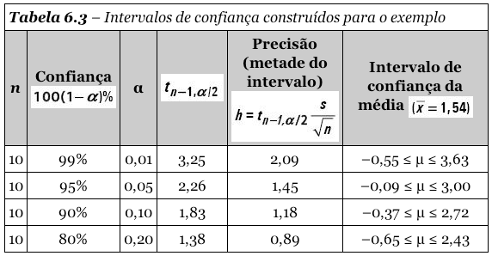
Precisão
Exemplo
Intervalos para 10 replicações

Slide 9
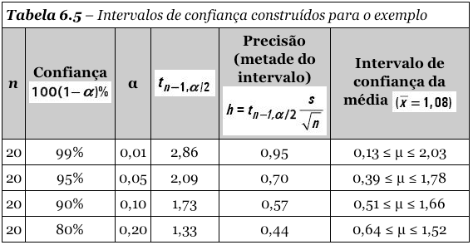
Precisão
Exemplo
Intervalos para 20 replicações

Slide 10

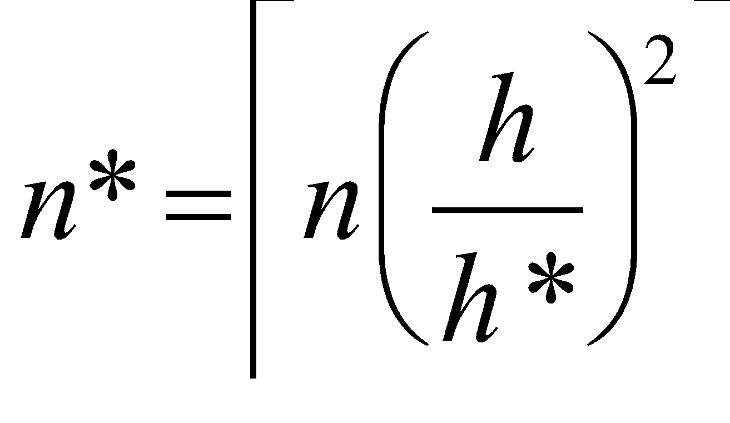


Precisão
Quantas replicações devemos fazer para obtermos uma precisão igual a um valor ?
Usar a técnica Amostra-piloto
onde:
corresponde ao arredondamento para o número inteiro acima de

Slide 11
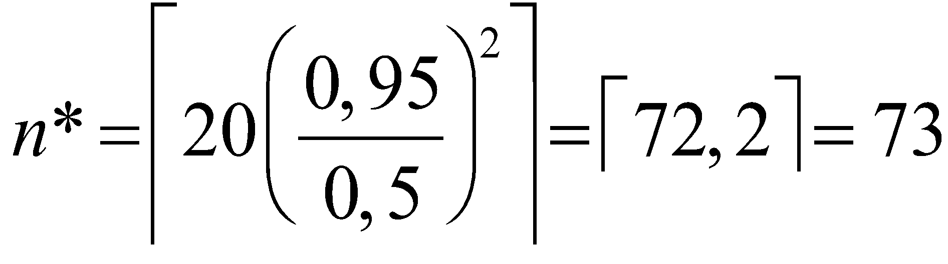
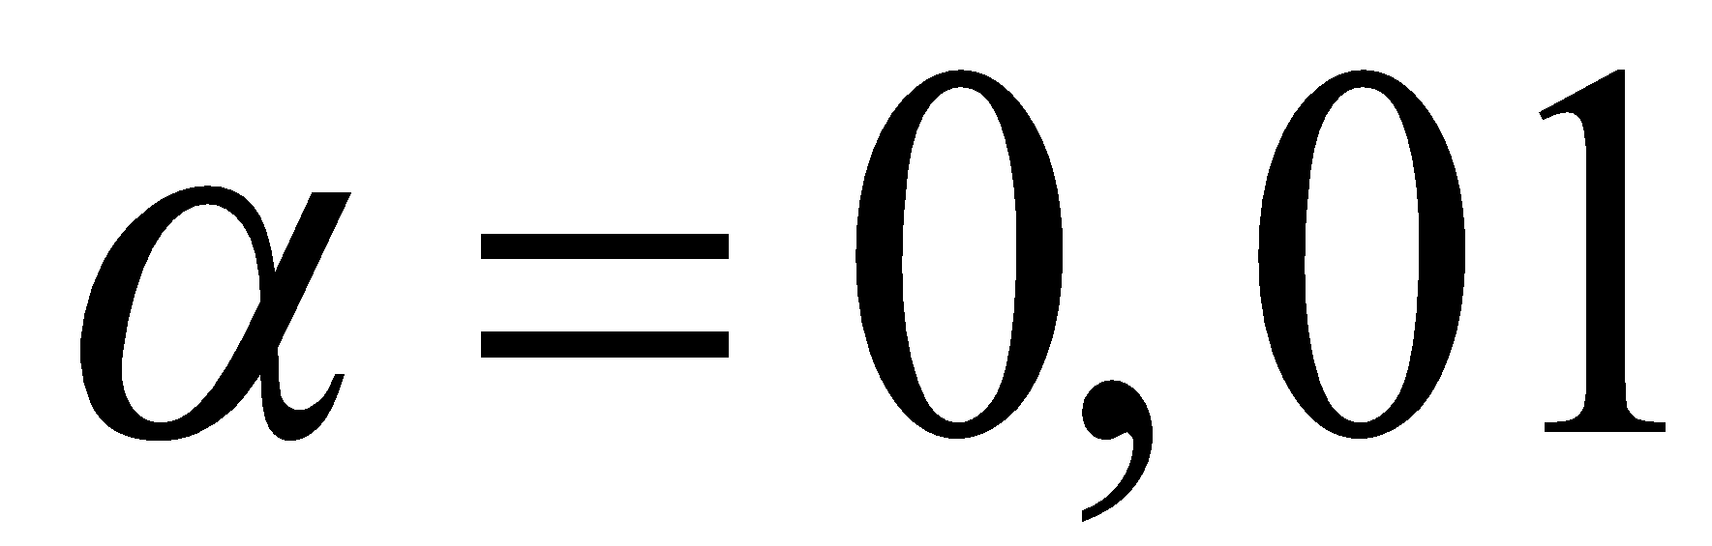
Precisão
Exemplo
Intervalo de confiança de 99% e precisão de 0,5
Para 73 replicações, o número médio de pessoas na fila é de 0,76 e o desvio-padrão é de 1,40
Para um grau de confiança de 99%, então

Slide 12
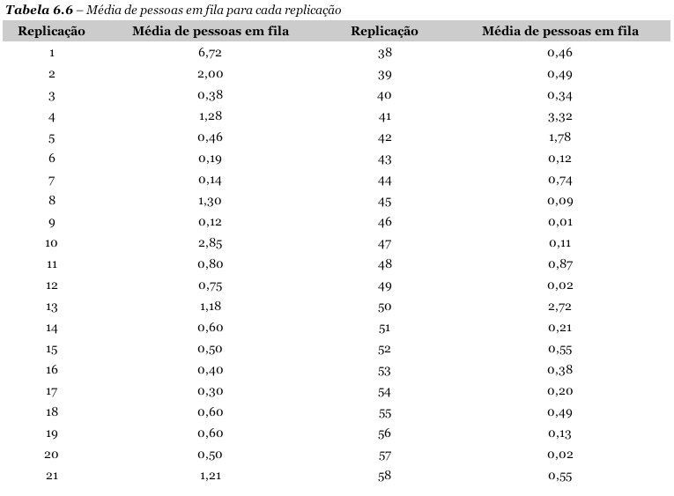
Precisão
Exemplo

Slide 13
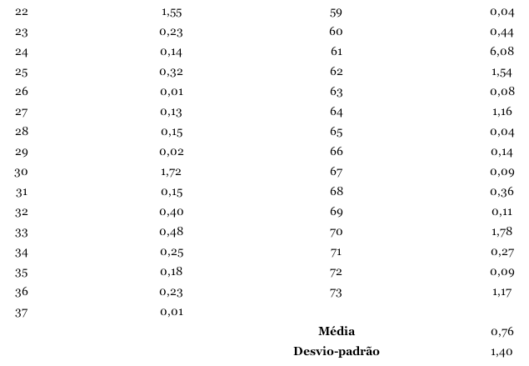
Precisão
Exemplo

Slide 14
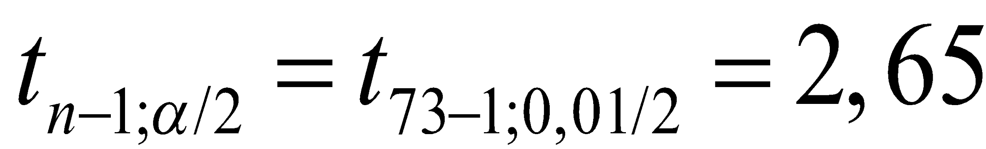
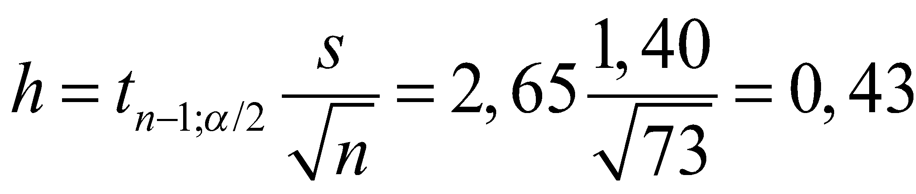
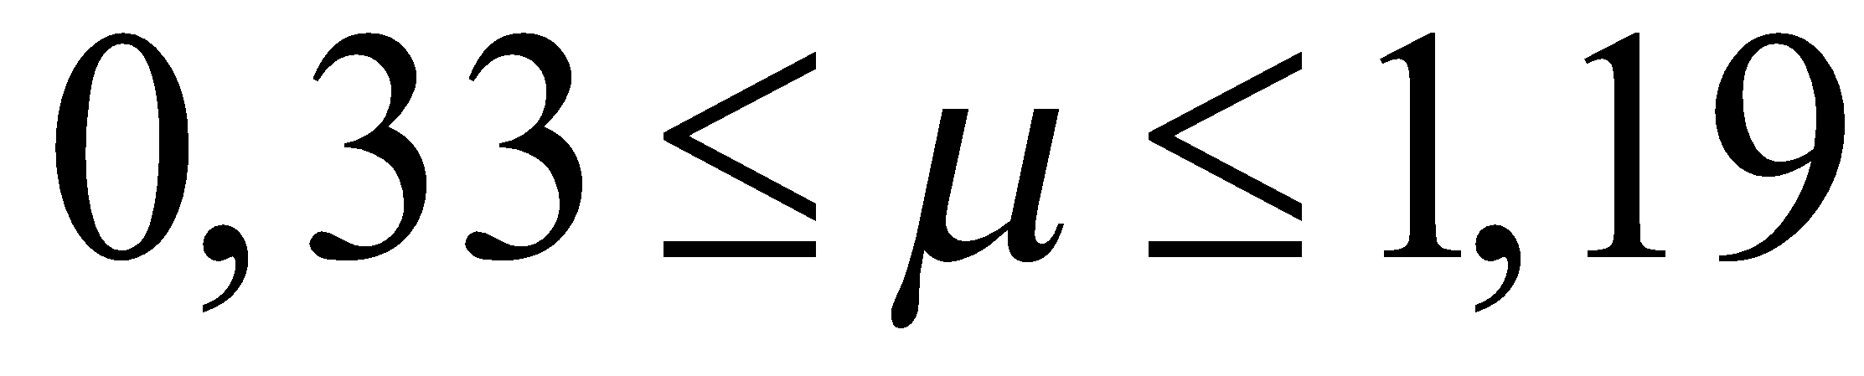
Precisão
Exemplo
Na tabela de distribuição t de Student, temos
Então

Slide 15
Análise dos Dados de Saída
Sistemas terminais
Têm momento exato no tempo para finalizar a simulação
Dois valores precisam ser determinados
Duração da simulação
Número de replicações
A duração de simulação é determinada pela duração do período de operação do próprio sistema real

Slide 16
Análise dos Dados de Saída
Etapas
Estabelecer as medidas de desempenho adequadas
Escolher a confiança estatística e a precisão desejada
Construir a “amostra-piloto” e estimar o intervalo de confiança
Determinar o número de replicações necessárias
Rodar o modelo novamente
Calcular o novo intervalo de confiança

Slide 17
Análise dos Dados de Saída
Sistemas não terminais
Não tem um instante exato para o término da simulação
Questão a ser respondida
Por quanto tempo cada replicação deve ser executada?
A simulação deve ser executada de modo que
Os dados de saída sejam obrigatoriamente coletadas durante o estado de regime permanente

Slide 18
Análise dos Dados de Saída
Sistemas não terminais
Etapas
Estabelecer as condições iniciais do sistema próximas daquelas encontradas em regime permanente
Rodar o modelo por um tempo de simulação longo
Eliminar, dos dados de saída, todos os valores gerados durante o período de aquecimento ou “warm-up”
Estabelecer as medidas de desempenho adequadas
Escolher a confiança estatística e a precisão desejadas
Identificar o período de aquecimento (warm-up)

Slide 19
Análise dos Dados de Saída
Determinar o tempo de simulação
O tempo de processamento é muito longo: criar lotes e construir os intervalos de confiança

Slide 20
Comparar Resultados
Com um modelo de simulação pronto
Podemos testar diversas alternativas
Antes de implementá-las na prática
Os resultados obtidos pelo modelo são expressos
Na forma de intervalos de confiança
O problema é decidir qual das alternativas simuladas apresenta
O melhor desempenho

Slide 21
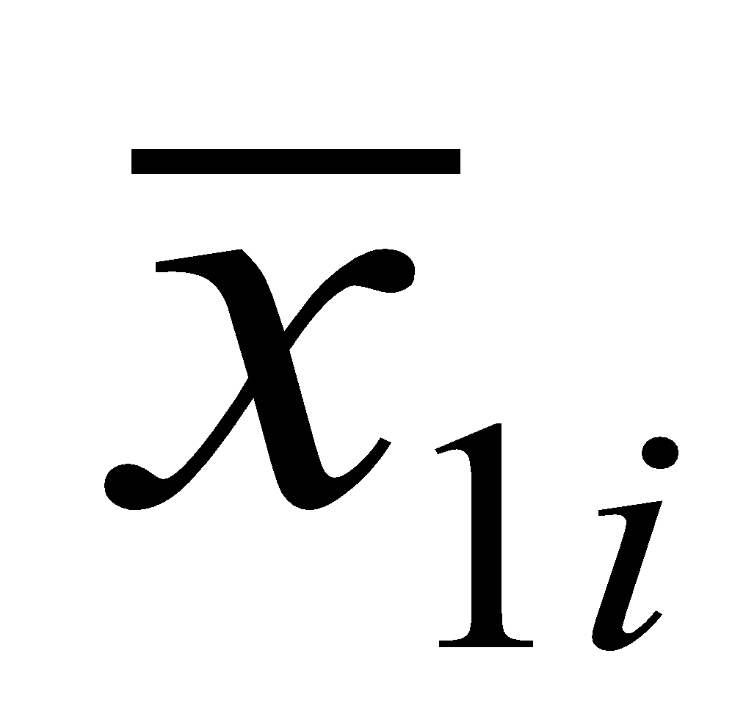
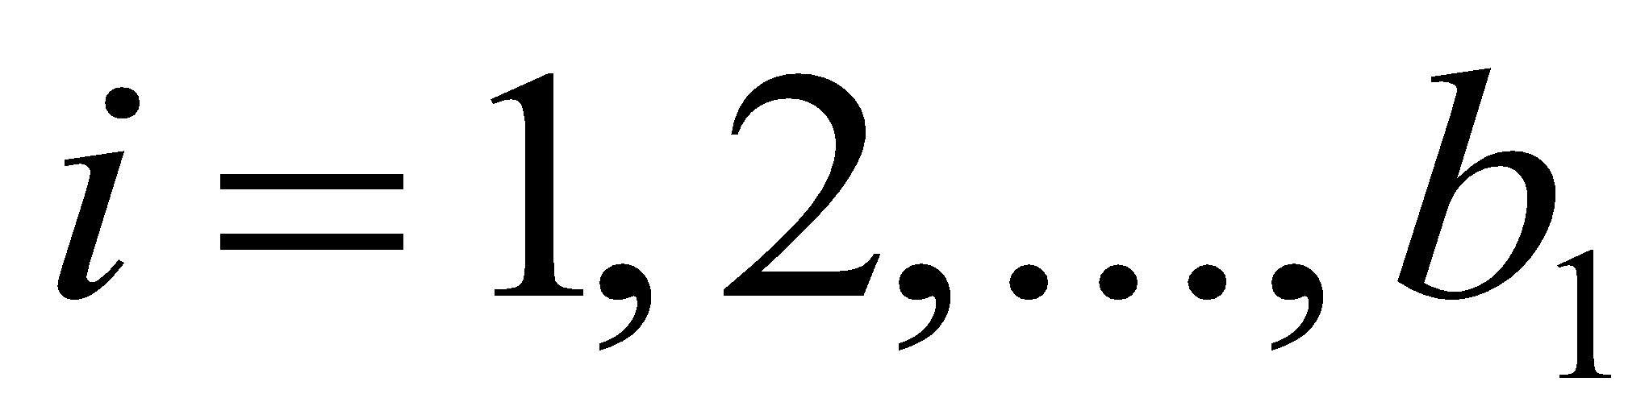
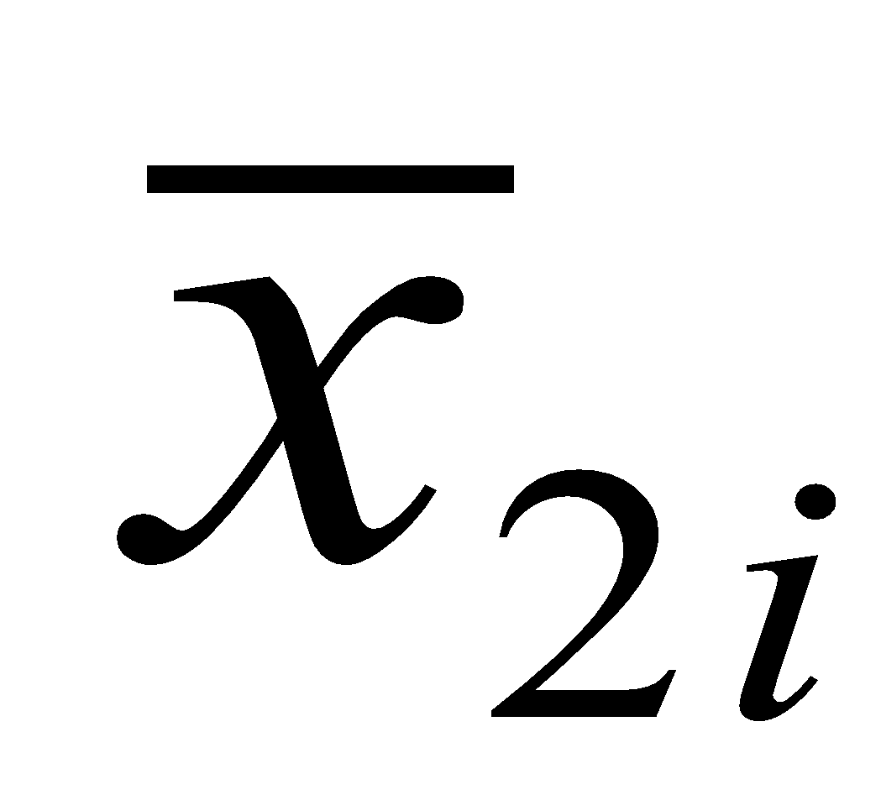
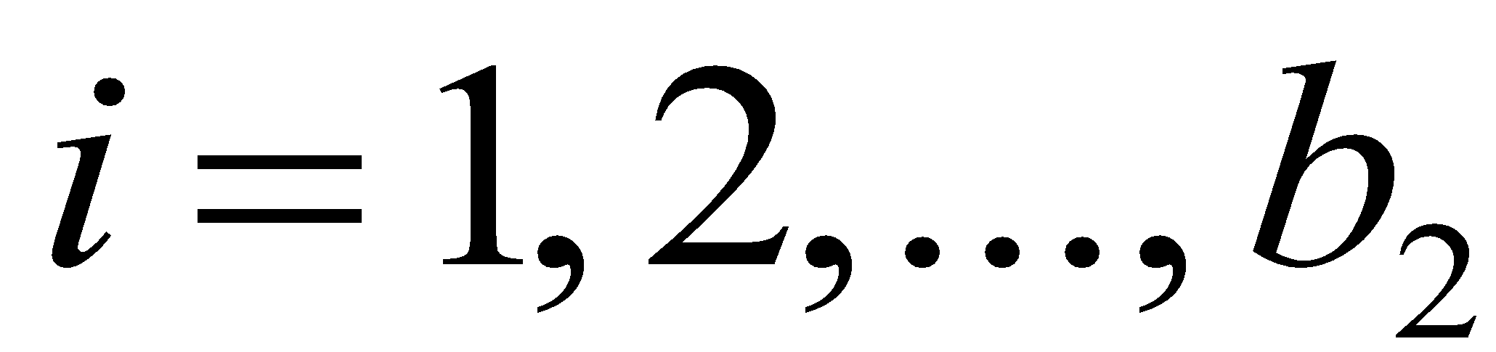
Comparar Resultados
Comparação entre duas alternativas
Aplicamos um teste estatístico para comparação entre duas médias
Notação usada daqui para frente
é a observação obtida pela i-ésima replicação da simulação da alternativa 1, para
é a observação obtida pela i-ésima replicação da simulação da alternativa 2, para

Slide 22
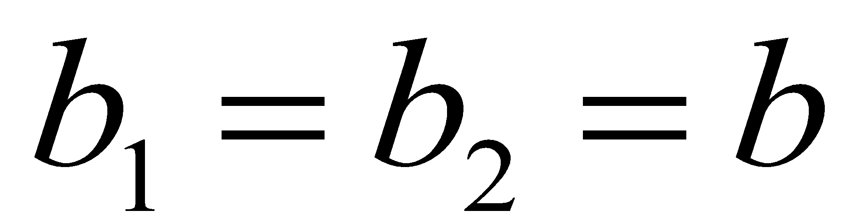
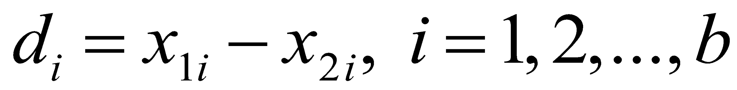
Comparar Resultados
Caso 1: alternativas com o mesmo número de replicações
Se as duas alternativas foram simuladas por um mesmo número de replicações, ou seja, pode ser usado o teste t
Passo 1: Calcular as diferenças
Passo 2: Calcular a média e o desvio-padrão das diferenças

Slide 23
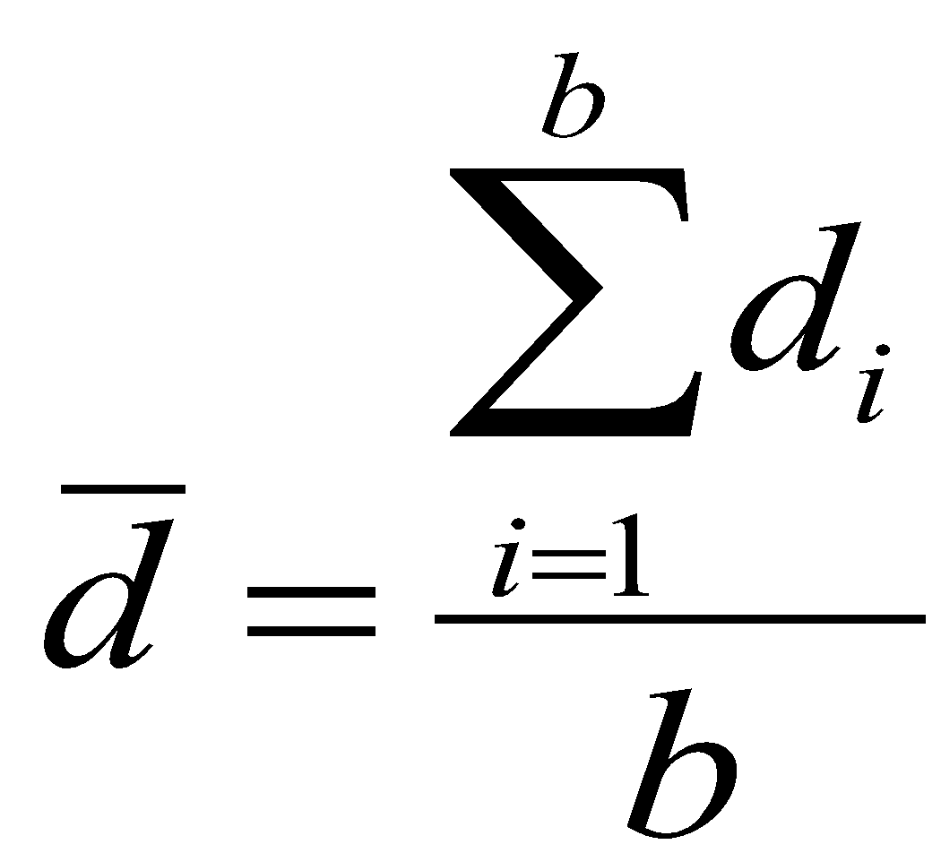
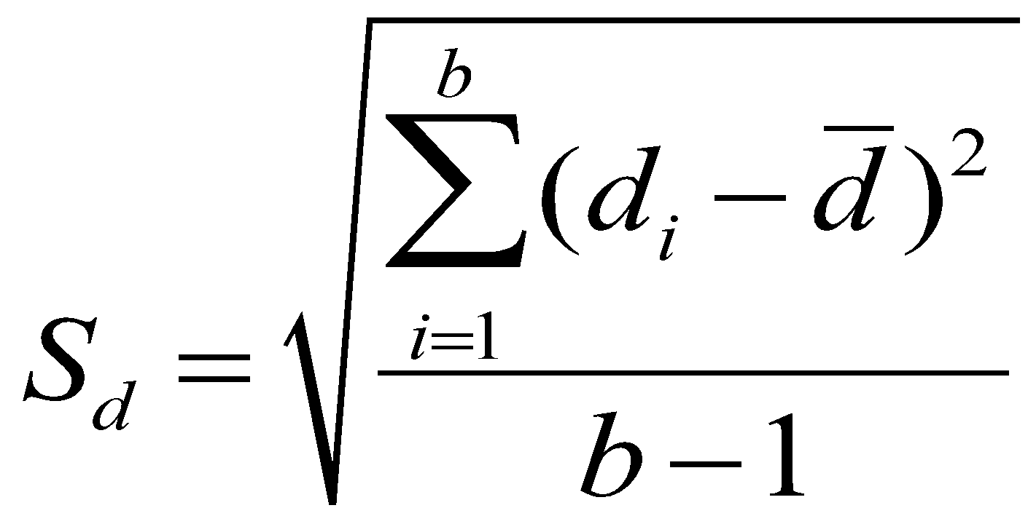
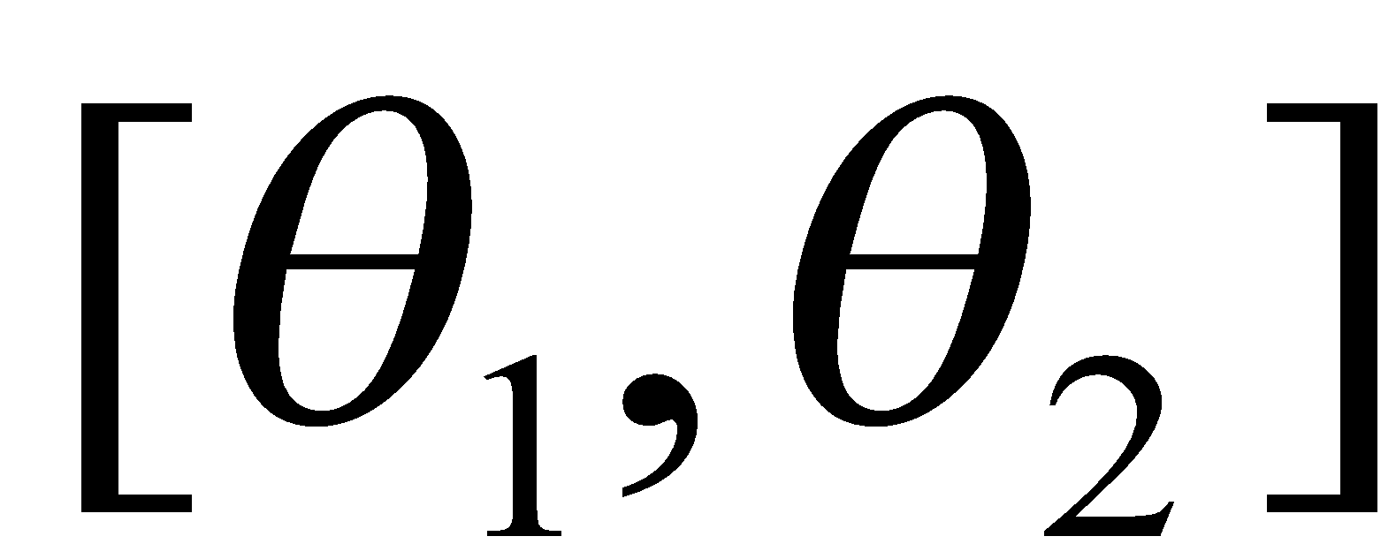

Comparar Resultados
Passo 3: Construir um intervalo de confiança, , para o valor da média das diferenças

Slide 24
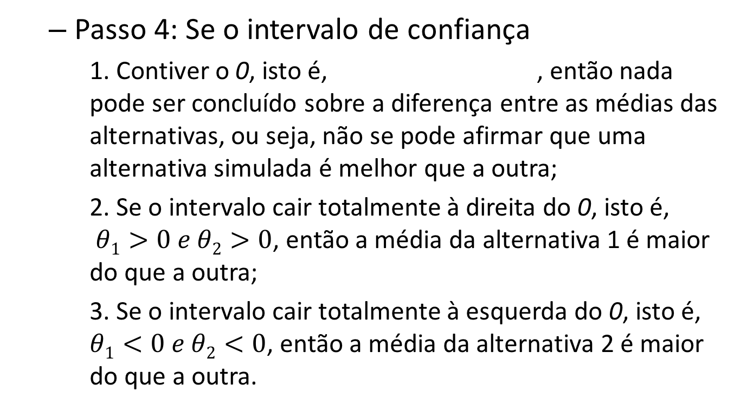
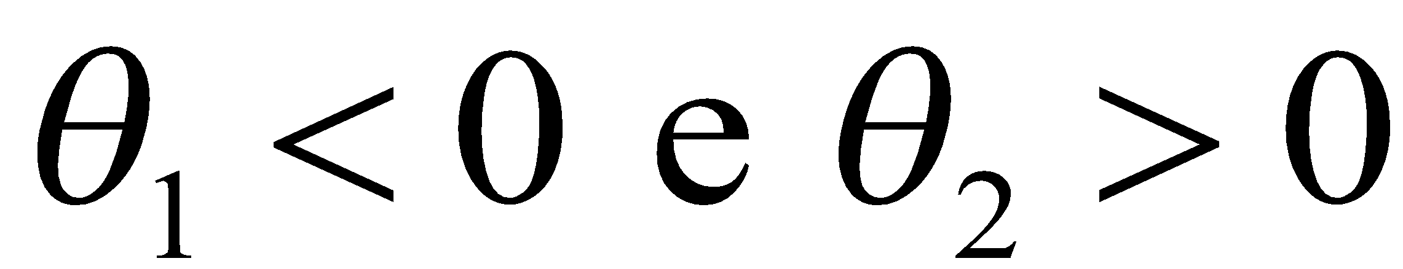
Comparar Resultados

Slide 25
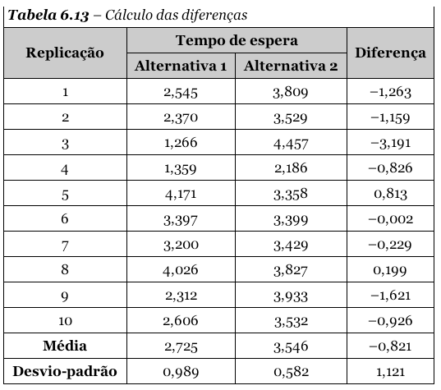
Comparar Resultados
Exemplo
95% de confiança
Alternativa 1: [2,018; 3,433]
Alternativa 2: [3,129; 3,962]

Slide 26
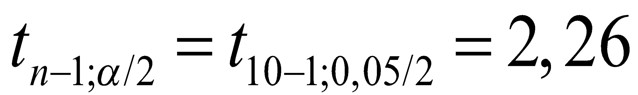
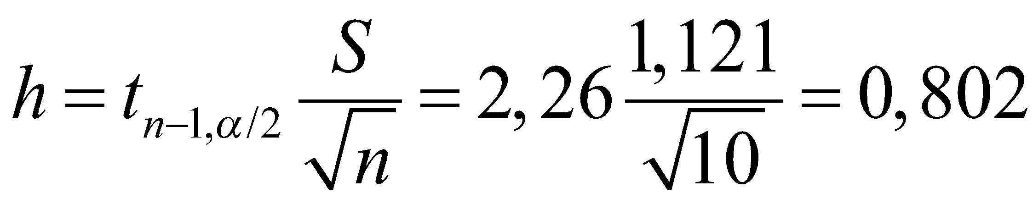
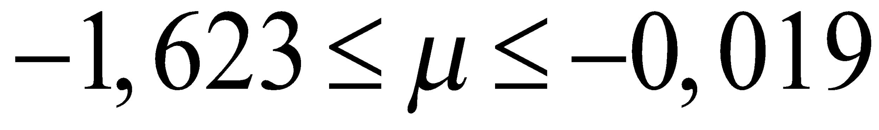
Comparar Resultados
Distribuição t de Student
Precisão para o intervalo
Intervalo de confiança
O tempo médio da alternativa 1 é menor do que alternativa 2

Slide 27
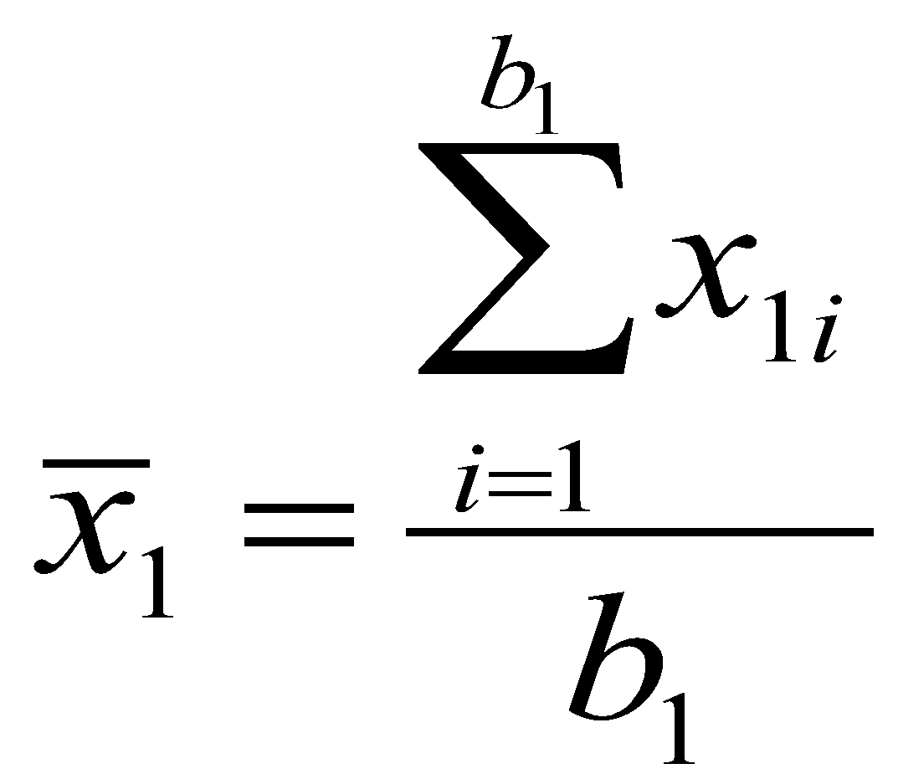
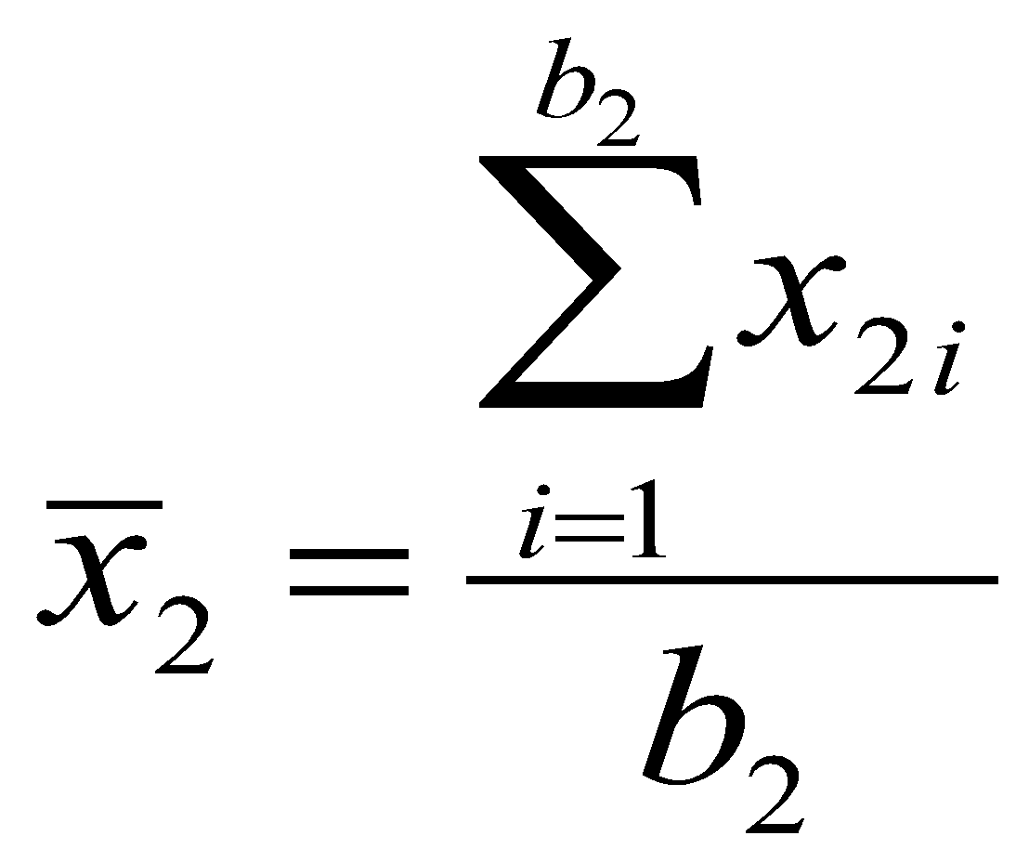
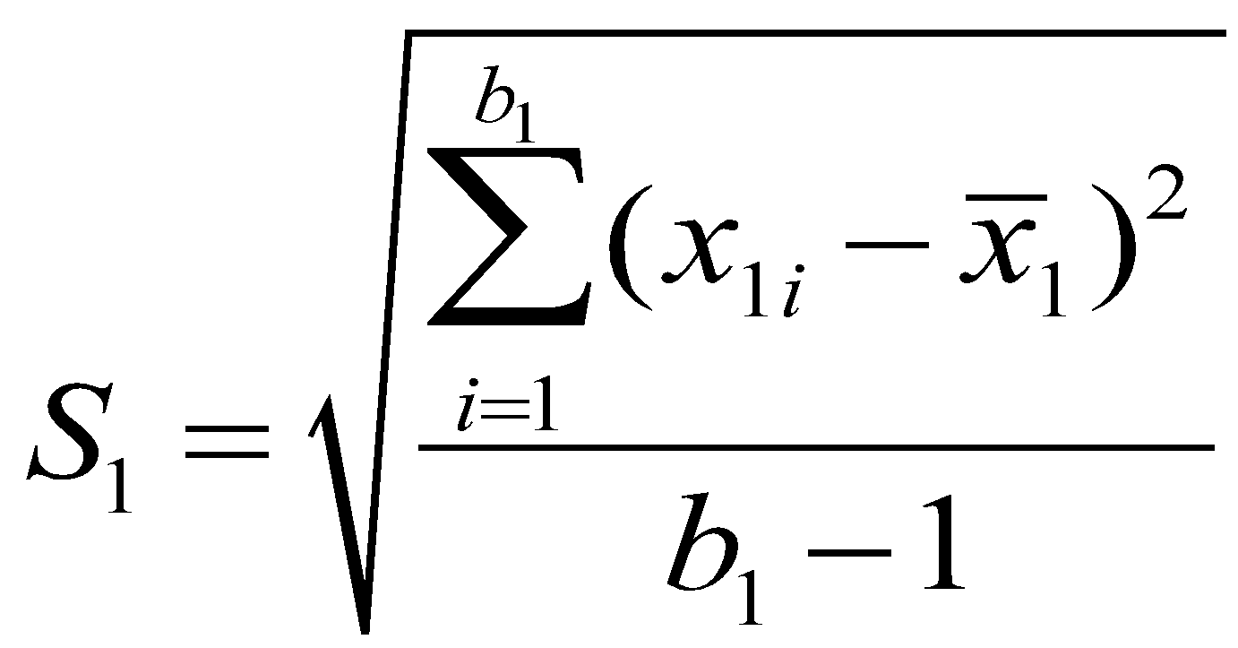
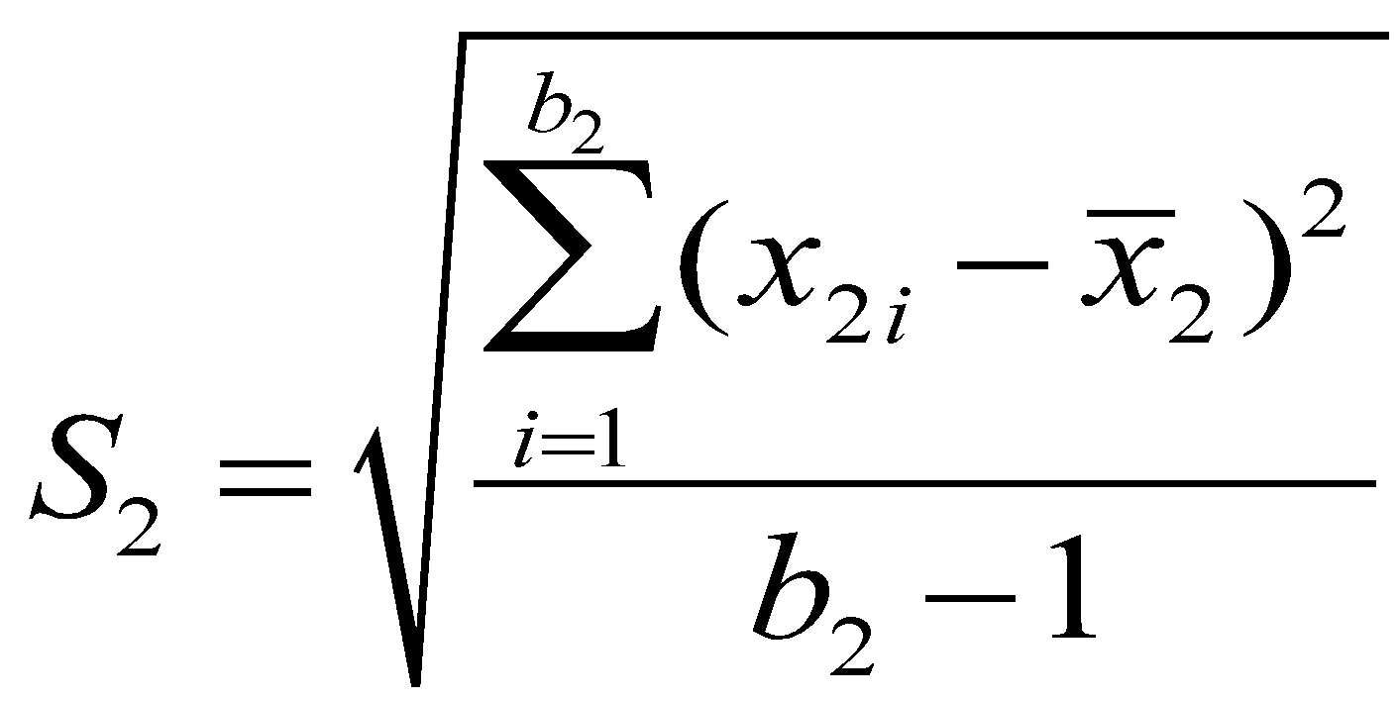
Comparar Resultados
Caso 2: amostras de tamanhos diferentes
Segue a mesma ideia do Caso 1, mas são calculadas a média e o desvio padrão para cada amostra

Slide 28
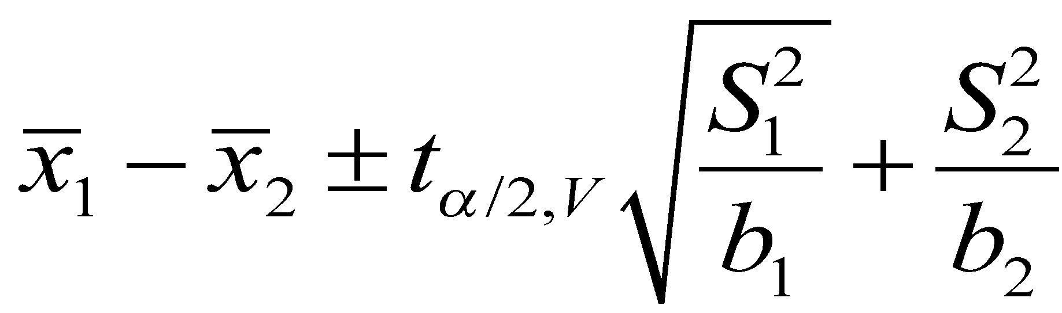
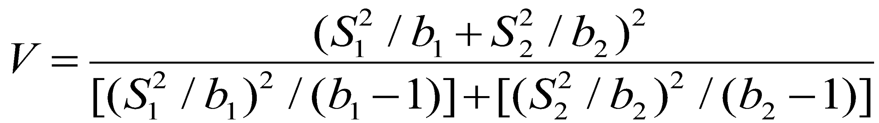
Comparar Resultados
O intervalo de confiança é dado por
Onde V é o número de graus de liberdade, obtido por:
Arredondado para o inteiro acima.

Slide 29
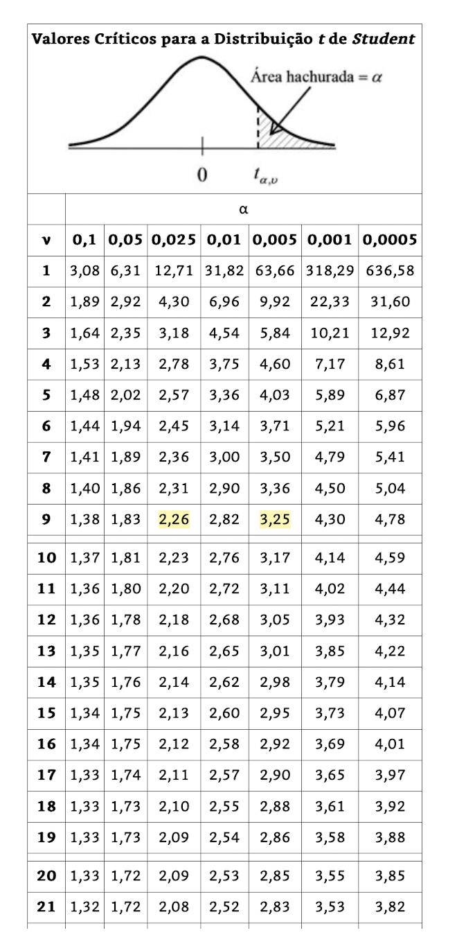
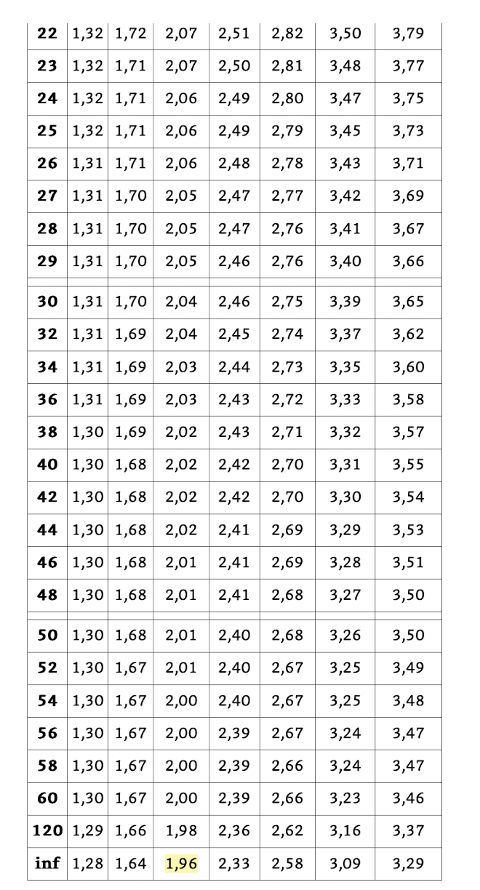
Distribuição Student

Slide 30
Leitura Complementar
Bibliografia
Capítulo 6 “Dimensionamento de corridas e análise dos resultados de um modelo de simulação” do livro texto
Anexo VI – Tabelas
Valores Críticos para a Distribuição t de Student

